Slide 1
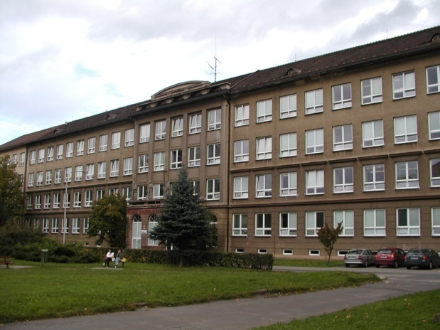
Číslo šablony: III/2
VY_32_INOVACE_P9_3.5
Tematická oblast: První pomoc, péče o zdraví člověka
Ošetření krvácení
DUM – výkladový
Předmět: TV
Ročník: 4. r. (6leté), 2. r. (4leté)
Zpracováno v rámci projektu
EU peníze školám
CZ.1.07/1.5.00/34.0296
Zpracovatel:
Mgr. Ivana Krčková
Gymnázium, Třinec, příspěvková organizace
Datum vytvoření: duben 2013

Slide 2
Krvácení - dělení
Arteriální (tepenné) – světlá krev, tryskající z rány
Venózní (žilní) – tmavá krev, volně vytéká z rány
Kapilární (vlásečnicové) – nevelké ztráty, tendence ke spontánnímu stavění
Smíšené
Další dělení:
Vnitřní
Vnější
Z přirozených tělních otvorů
Celkový objem krve 4,5 – 6 l krve
(65 - 75 ml/kg tělesné hmotnosti)

Slide 3
Ošetření masivního krvácení
Vnější tepenné krvácení:
stisknutí poraněné tepny prsty v ráně, při zasažení tepen velkého průměru krční, pažní, podklíčkové, stehenní
zástava krvácení je přednější před dodržením všech pravidel sterilního ošetřování ran
položení do vodorovné (ev. protišokové) polohy, stisk ruky nepovolit až do příjezdu ZZS
stisknutí tlakového bodu - při krvácení z většiny středních a malých tepen na okrajových částech těla (od lokte a kolene, níže, tepny na hlavě)
použití 8 tlakových bodů (spánkový, lícní, krční, podklíčkový, pažní, stehenní, břišní a podkolenní viz. níže)
přiložení tlakového obvazu při krvácení ze všech tepen středního a malého průměru – na hlavě, předloktí a ruce, na bérci a noze

Slide 4
Ošetření masivního krvácení
zevní žilní krvácení
příčiny - povrchní řezné, sečné, zhmožděné, hluboké a jiné rány a hluboké odřeniny
příznaky - krev je tmavě červená, krev z rány volně vytéká, není patrná pulzace jejího proudu
krvácení nevede většinou k bezprostřednímu ohrožení života člověka, ale nepodceňovat závažnost stavu
výjimečně může krev z rány stříkat (žilní varixy na bércích)
první pomoc přiložení tlakového obvazu na ránu při stále zvednuté krvácející části těla
zevní smíšené krvácení
při zástavě smíšeného krvácení použít ten nejšetrnější, ale účinný výše popsaný způsob, který zvolit dle závažnosti krvácení a rozsahu poranění

Slide 5
Tlakový obvaz
se skládá ze 3 částí:
vrstva připevňovací – obinadlo, nebo trojcípý šátek, pevně fixuje obvaz k ráně
vrstva tlaková – svou masivností stlačuje tepnu v ráně. Musí být dostatečně vysoká (3-5 cm) a pevná
vrstva krycí – přímo na ráně, musí být sterilní, nebo alespoň čistá
kost – vytváří opozici tlakovému obvazu
Obr. viz. Příručka první pomoci, Gallus Ruber, Praha 1998, ISBN 80-07-01036-X

Slide 6
Použití zaškrcovadla je oprávněné při:
Masivním krvácení z tepen velkého průměru – stehenní, pažní
úrazové amputaci končetiny, provázené masivním krvácením
prosakuje-li 3 vrstva tlakového obvazu
otevřené zlomenině, provázené masivním krvácením
zaklíněném cizím tělese v ráně, provázeném masivním krvácením
dočasně – na několik minut – při malém počtu zachránců a velkém počtu krvácejících
výjimečně při masivním krvácení z okrajové části těla před přípravou definitivního ošetření
Jde o způsob výjimečný a agresivní, v přísně vymezených případech je menším zlem, než pokus o zástavu masivního krvácení jinými, méně účinnými způsoby.

Slide 7
Technika přikládání zaškrcovadla
zaškrcovadlo musí být dostatečně široké – nejméně 5 cm, nesmí druhotně zraňovat, přiložit nad ránu
směrem k srdci, co nejblíže k ráně, ne však do těsné blízkosti kloubů (loketní nebo kolenní)
zaškrcovadlo přiložit vždy podložené, nebo přes oděv, umístit k němu časový údaj o zaškrcení se svým jménem
definitivně přiložené zaškrcovadlo již nepovolovat
končetinu znehybnit a chladit, správně zaškrcená končetina je bledá, není cítit tepová vlna na části končetiny pod zaškrcením
nejvhodnější je použití standardního zaškrcovadla (Martinovo obinadlo škrtící pryžové)
není-li k dispozici, je vhodná improvizace např. trojcípým šátkem,
nesprávně přiložené zaškrcovadlo vede ke zvýšení žilního návratu a k paradoxnímu zintenzivnění krvácení!

Slide 8
Tlakové body u krvácení
Tlakové body
Spánkový
Lícní
Krkavice
Podklíčkový
Pažní
Břišní
Stehenní
Podkolenní
Využívá stisknutí tepny, přivádějící krev do postižené oblasti, bříšky 2-3 prstů proti kosti (opozice).
Obr. viz. Příručka první pomoci, Gallus Ruber, Praha 1998, ISBN 80-07-01036-X

Slide 9
Ošetření krvácení z nosu
Spontánní x traumatické
Předklon
Chlazení týlu a kořene nosu
Stlačení nosních křídel (pro krvácení z kostěné části neúčinné)
Nezastaví-li se krvácení do 20-30 min. – lékařské ošetření (ORL)
Nezapomeň nezaklánět hlavu a netamponovat nosní dutinu

Slide 10
Ošetření krvácení ze zvukovodu
Při ošetřování pokud je to možné si nasadím rukavice (latexové, nitrilonové)
Často s bezvědomím jako příznak závažného mozkolebečního poranění
Příměs čiré nažloutlé tekutiny (liquor)
Přiložení odsávacího obvazu (sterilní krytí, savá vrstva, fixace)
Uložení do stabilizované polohy na stranu krvácejícího ucha
Výzva ZZS, sledování stavu
Nezapomeň nenaklánět hlavu na stranu zdravého zvukovodu a netamponovat dutinu zvukovodu

Slide 11
Ošetření krvácení z dutiny ústní
Možnost infekce (u otevřených zlomenin)
Po vyražení zubu – zkousnout tampón 2x vyšší než zub
Stomatologické ošetření
Luxovaný zub pošleme s pacientem ve sterilním mulu nasyceném fyziologickým roztokem
Zajistit aby postižený vyplivoval krev a zbytečně ji nepolykal

Slide 12
Krevní ztráty u zlomenin
žebra – 150 ml
pažní kost – 500 ml
předloktí – 250 ml
pánev – 2000 (5000!) ml
stehenní kost (diafýza) – 1500 ml
holenní kost – 650 ml
jde-li o komplikovanou zlomeninu až dvojnásobek

Slide 13
Použitá literatura
Jiří Pokorný et al.,URGENTNÍ MEDICÍNA První vydání,ISBN 80-7262-259-5
Příručka první pomoci, Gallus Ruber, Praha 1998, ISBN 80-07-01036-X
Učebnice pro Záchrannou zdravotnickou službu, Miroslav Bíca a kolektiv, Praha 1996 , ISBN 80-900803-1-6

